Slide 1
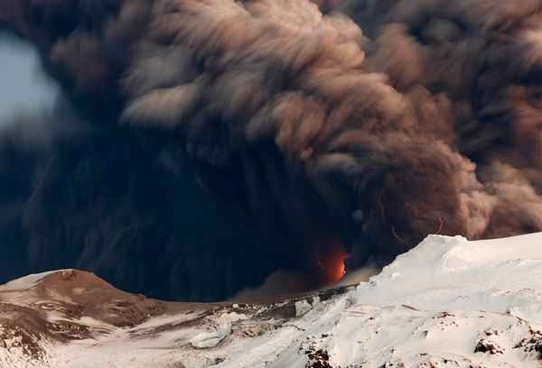
Последствия извержения вулканов. Защита населения..

Slide 2
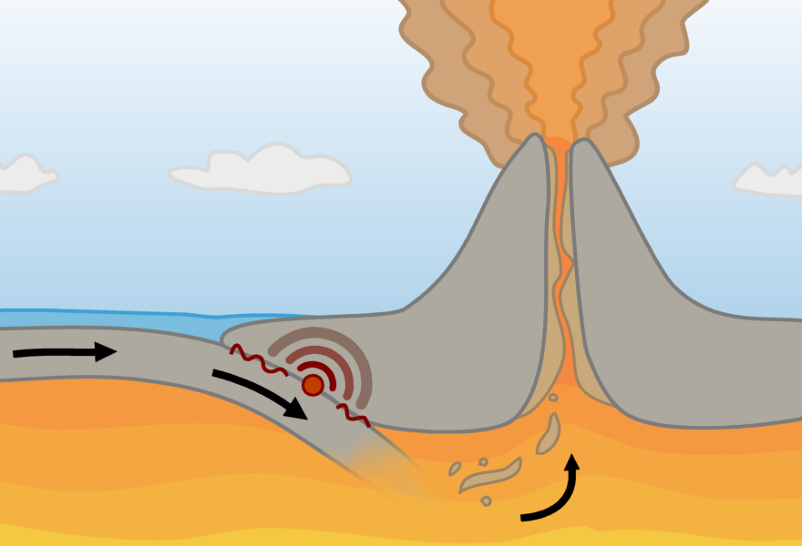
Что такое вулкан и каковы причины его извержения?

Slide 3
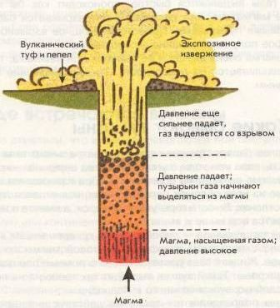
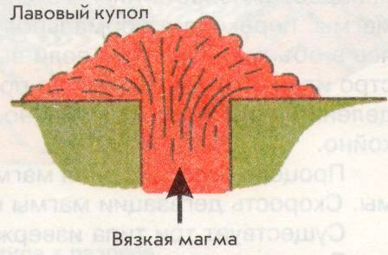
Что представляет собой извержение вулкана?

Slide 4
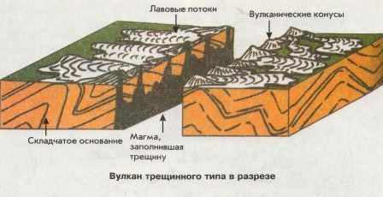
Какие бывают вулканы?

Slide 5
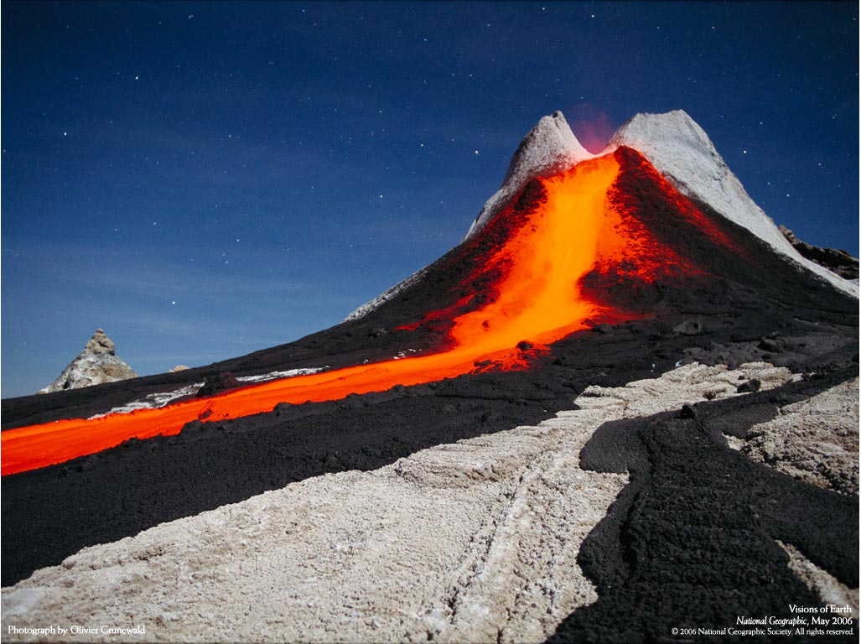
Опасные явления
Наиболее опасными явлениями для человека и окружающей среды при извержении вулканов являются образующиеся при этом продукты извержений вулканов. Они бывают жидкими, твердыми и газообразными. В соответствии с этим вулканы могут извергать:
лавовые потоки;
вулканические грязевые потоки;
твердые вулканические продукты;
палящую вулканическую тучу;
вулканические газы.

Slide 6
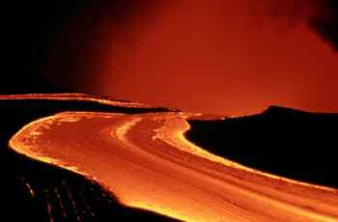
Лава
Жидкие вулканические продукты - это прежде всего сама магма, изливающаяся в виде лавы. (Лава - это изливающаяся при извержении вулкана магма, которая потеряла часть содержащихся в ней газов и водяных паров.)
Форма, размеры, особенности лавовых потоков зависят от характepa магмы.

Slide 7
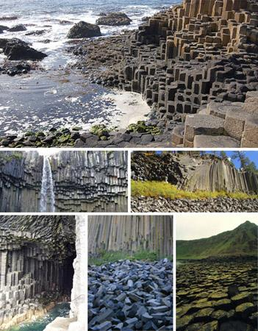
Базальтовые лавы
Шире всего распространены потоки базальтовых лав. Первоначально нагретые до 1000-1200 ^{о}С, базальтовые лавы сохраняют текучeсть, остывая до температуры 700 ^{о}С. Скорость движения базальтовых лав составляет до 40-50км/ч. Выходя на ровное место, они растекаются на обширные площади

Slide 8
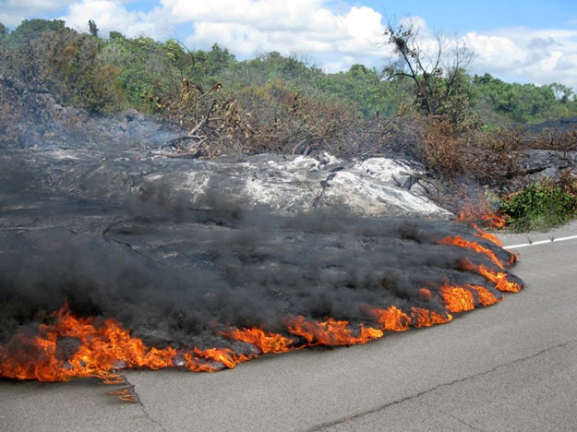

Slide 9
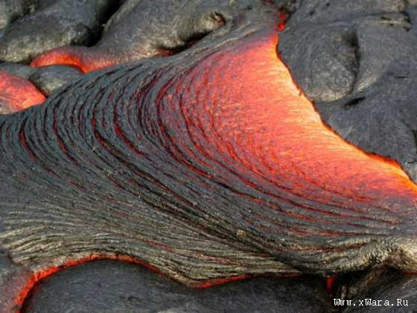

Slide 10
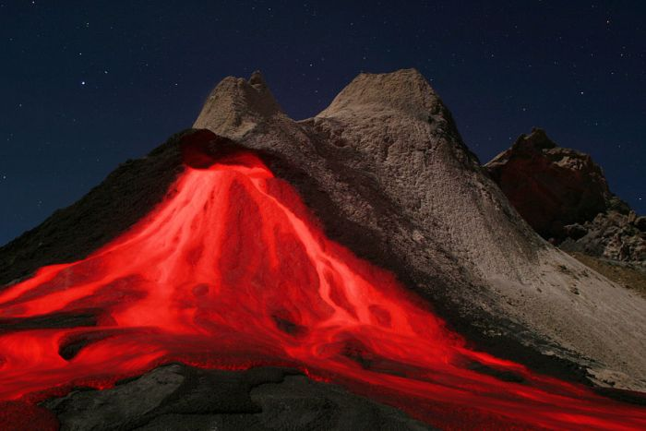

Slide 11
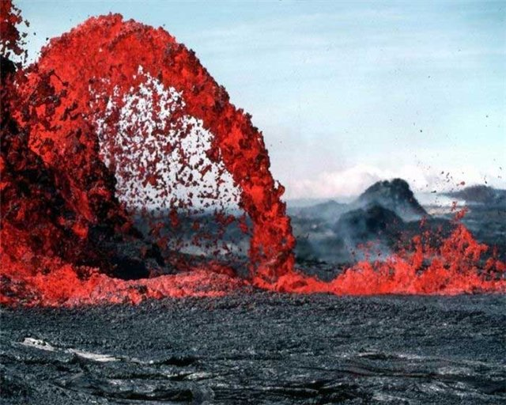

Slide 12
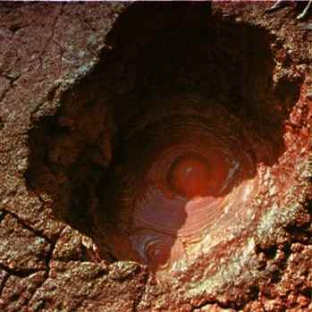
Вулканические грязевые потоки
При извержении вулканов могут возникнуть вулканические грязевые потоки, которые представляют большую опасность для человека и окружающей среды.
Жерло грязевого вулкана, из которого периодически извергается грязь

Slide 13
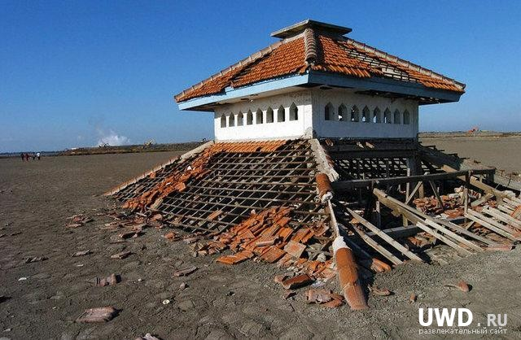

Slide 14
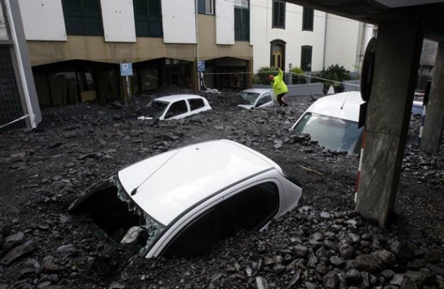

Slide 15
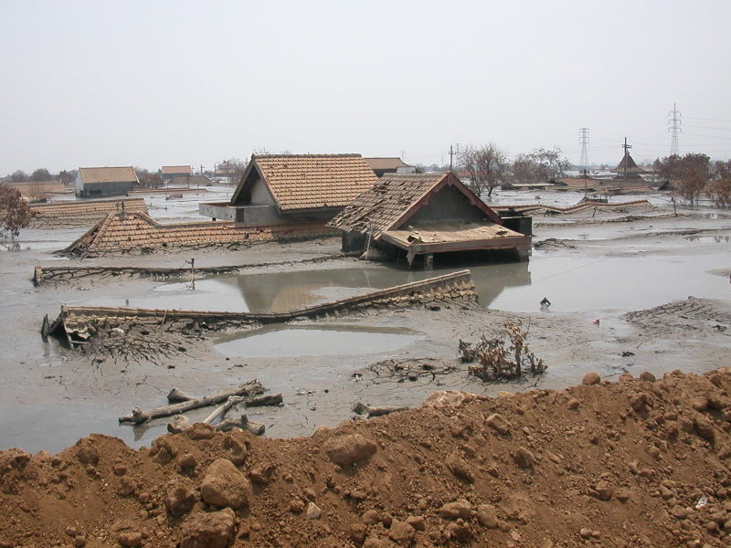

Slide 16
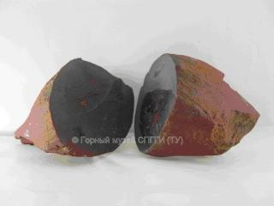
Вулканические бомбы
При извержении вулканов твердые вулканические продукты выбрасываются в окружающую среду из жерла вулкана при мощных взрывных извержениях. Наиболее распространенными твердыми вулканическими продуктами являются вулканические бомбы.
Вулканические бомбы - это обломки породы длиной более 7 см.
Вулканическая крученая бомба (в разрезе)

Slide 17
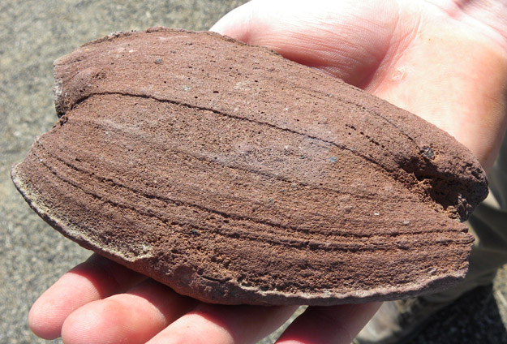

Slide 18
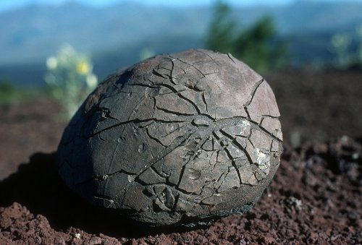

Slide 19
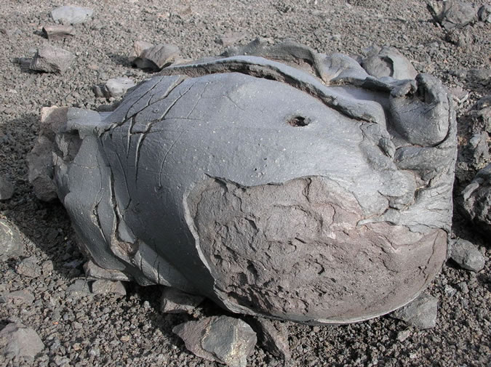

Slide 20
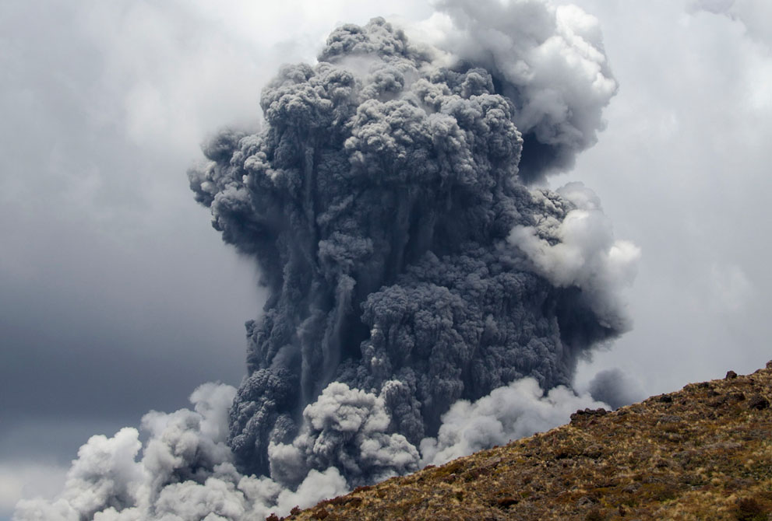
Пепел
Вулканические частицы размером менее 2 мм называются пеплом. Этот пепел не продукт сгорания. Он похож на скопление пыли. Это осколки вулканического стекла, которые представляют собой мгновенно застывшие тоненькие перегородки расширяющихся газовых пузырьков, выделившихся из магмы при взрывном извержении. Будучи выброшенными вверх, они потом упадут на землю в виде стекловатого пепла.

Slide 21
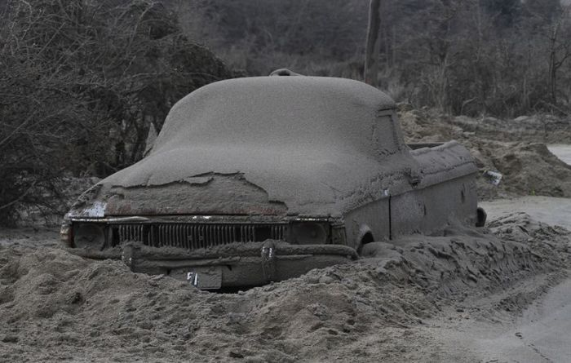

Slide 22
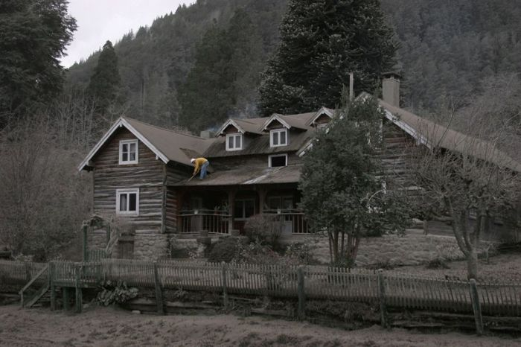

Slide 23
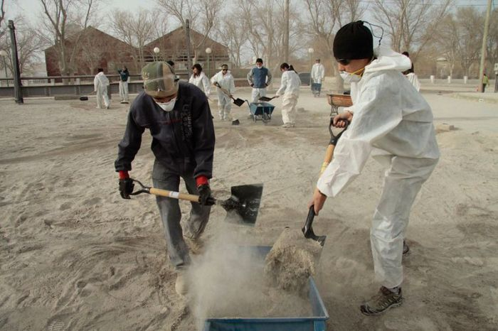

Slide 24
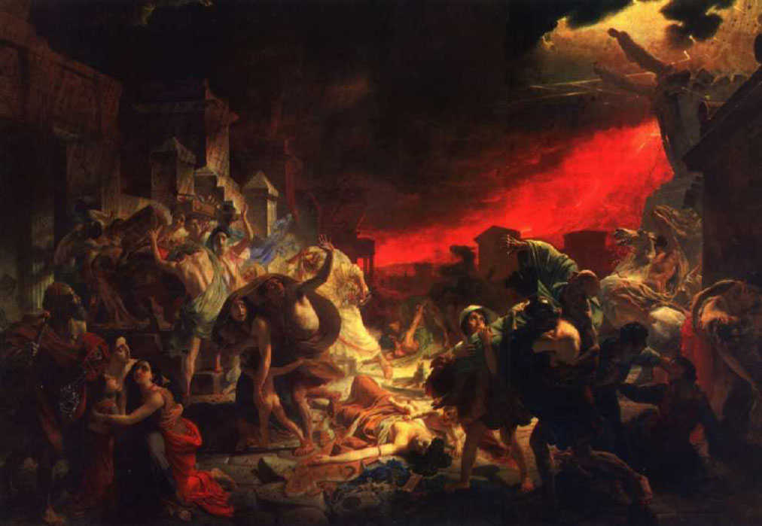
История
В истории извержений известны мощные пеплопады. Вспомним картину выдающегося русского живописца Карла Брюллова «Последний день Помпеи». 24 августа 79 Г. неожиданно произошло извержение вулкана Везувий. На картине Брюллова изображены люди, покидающие Помпеи и старающиеся укрыться от пеплопада и камнепада. Эти явления и стали гибельными для города.
Пеплопад над Везувием усиливался постепенно, и город был погребен под 4-метровым слоем вулканического песка и пепла.

Slide 25
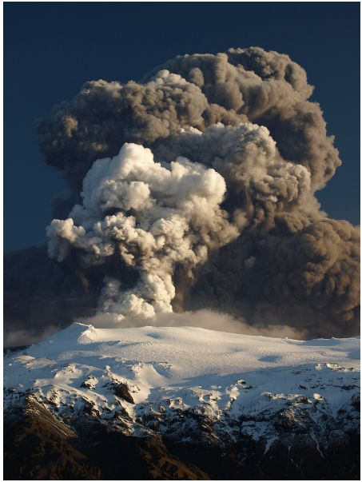
История
Мощное извержение вулкана Ключевская Сопка на Камчатке в сентябре 1994 г. подняло массы пепла на высоту 10-20 км, что затруднило полеты самолетов в тех районах.
Знаменитая Ключевская Сопка (Камчатка). Новый всплеск активности вулкана был зарегистрирован в октябре 2003 г.

Slide 26
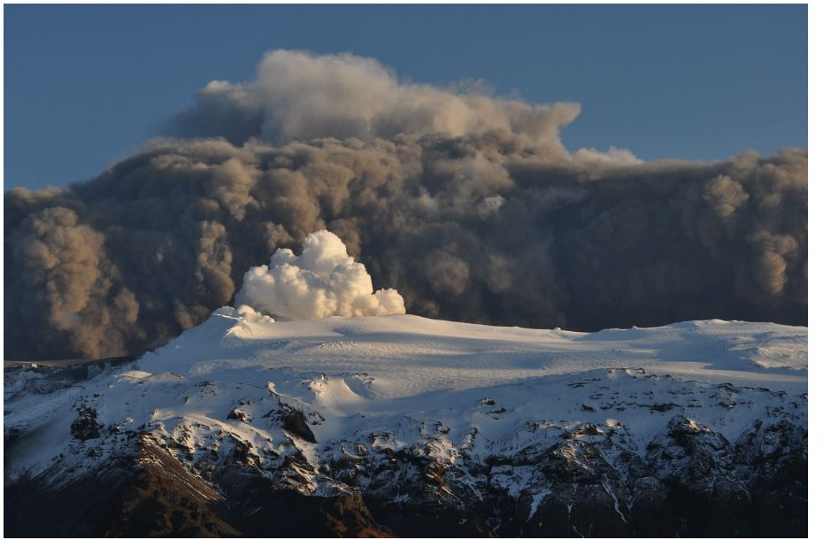
Палящая туча
При извержении вулканов из скопления раскаленного пепла и газов может образоваться палящая туча, представляющая смертельную угрозу для людей и окружающей среды.

Slide 28
Вулкан Мон-Пеле
Пример тому - извержение вулкана Мон-Пеле на острове Мартиника (Малые Антильские острова), которое произошло в мае 1902 г. В 7 ч 50 мин утра колоссальной силы взрывы потрясли вулкан, и мощные пепловые облака взметнулись на высоту более 10 км. Одновременно с этими взрывами, следовавшими непрерывно один за другим, из кратера вырвалась черная туча, сверкавшая багровыми сполохами. Со скоростью более 150 км/ч она устремилась вниз по склону вулкана на город Сен-Пьер, находившийся в 10 км от вулкана Мон-Пеле. Эта тяжелая раскаленная туча толкала перед собой плотный сгусток горячего воздуха, который превратился в порыв ураганного ветра и налетел на город через несколько секунд после начала извержения вулкана. А еще через 10 с туча накрыла город. Через несколько минут 30 тыс. жителей города Сен-Пьер были мертвы. Палящая туча вулкана Мон-Пеле в мгновение ока стерла с лица Земли город Сен-Пьер.

Slide 29
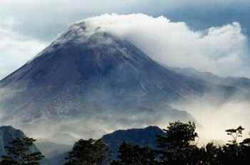
Газы
Газы являются непременным спутником вулканических процессов и выделяются не только во время бурных извержений, но и в периоды ослабления вулканической деятельности. Через трещины в кратерах или на склонах вулканов спокойно или бурно, холодные или нагретые до температуры 1000 ^{о}с газы вырываются наружу.
В составе вулканических газов преобладает водяной пар (95-98%).
Второе место после водяного пара занимает двуокись углерода, далее следуют газы, содержащие серу, хлористый водород и другие газы.
Места выхода вулканических газов на поверхность Земли называют фумаролами.

Slide 30
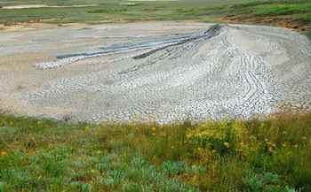
Газы
Нередко фумаролы выделяют холодный газ с температурой около 100 ^{о}С и ниже. Такие выделения называют мофетами (от латинского слова «испарение»). Для их состава характерны углекислый газ, который, скапливаясь в низинах, представляет смертельную опасность для всего живого. Так, в Исландии в 1948 г. при извержении вулкана Гекла углекислый газ накопился в ложбине у подножия вулкана. Находившиеся там овцы погибли.

Slide 31
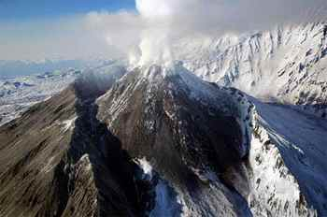
Катастрофическое извержение
Извержение вулкана Безымянный, расположенного южнее вулканов Ключевская Сопка и Камень на Камчатке. Он считался потухшим, однако 22 сентября 1955 г. неожиданно начал извергаться. При извержении газово-пепловые облака достигли высоты 5-8 км. З1марта 1956 г. гигантской силы взрыв снес вершину вулкана, образовался кратер до 2 км в диаметре. Взрыв произошел под углом 450 к горизонту и был направлен к востоку. Взрыв был такой силы, что в 25-30 км от вулкана уничтожил все деревья. Гигантское облако пепла и газов поднялось на высоту 40 км. Скорость расширения облака составляла 500 км/ч. В 10-15 км от вулкана толщина слоя пепла достигла 50 см. После взрыва из кратера ринулись потоки раскаленных обломков породы, мгновенно растопившие снег. Образовались мощные грязевые потоки шириной до 6 км, все сметавшие на своем почти 100-километровом пути, вплоть до реки Камчатки. Отмечено, что такое катастрофическое извержение очень характерно для вулканов, «молчавших» многие сотни и даже тысячи лет.

Slide 32
Предвестники извержения
Предвестниками извержения являются вулканические землетрясения, которые связаны с пульсацией магмы, продвигающейся вверх по подводящему каналу. Специальные приборы регистрируют изменения наклона земной поверхности вблизи вулканов. Перед извержением меняются местное магнитное поле и состав вулканических газов, выделяющихся из фумарол.

Slide 34
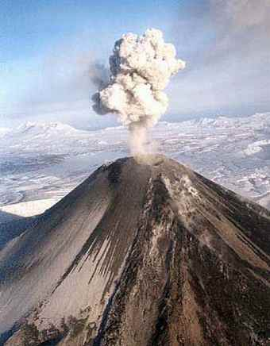
Система защиты
Организуется надежная система оповещения органов управления промышленных предприятий и населения об угрозе извержения вулкана.
у подножия вулканов запрещается строительство предприятий, жилых зданий, автомобильных и железных дорог. Вблизи вулканов запрещается производство взрывных работ.

Slide 36
Что делать в случае извержения вулкана

Slide 37
Закрепление:
1. Самую большую опасность при извержении вулкана представ­ляют:
а) раскаленные лавовые потоки; б) палящие лавины;
в) тучи пепла и газов ("палящая туча"); г) взрывная волна и разброс обломков;
д) водяные и грязекаменные потоки; е) резкие колебания температуры.

Slide 38
1. Самую большую опасность при извержении вулкана представ­ляют:
а) раскаленные лавовые потоки; б) палящие лавины;
в) тучи пепла и газов ("палящая туча"); г) взрывная волна и разброс обломков;
д) водяные и грязекаменные потоки; е) резкие колебания температуры.

Slide 39
2."Палящая туча" - это:
а) тучи пепла, поднимающиеся на большую высоту;
б) тучи раскаленного газа под большим давлением, исходящие из жерла вулкана;
в) тучи раскаленного газа и пепла, удерживающиеся у самой поверхности земли;
г) тучи раскаленного газа и пепла, поднимающихся на высоту до 75 км.

Slide 40
2."Палящая туча" - это:
а) тучи пепла, поднимающиеся на большую высоту;
б) тучи раскаленного газа под большим давлением, исходящие из жерла вулкана;
в) тучи раскаленного газа и пепла, удерживающиеся у самой поверхности земли;
г) тучи раскаленного газа и пепла, поднимающихся на высоту до 75 км.

Slide 41
3.Основным способом спасения людей при извержении вулканов является:
а) укрытие в специально оборудованных убежищах;
б) эвакуация;
в) использование средств индивидуальной защиты органов дыхания и кожи.

Slide 42
3.Основным способом спасения людей при извержении вулканов является:
а) укрытие в специально оборудованных убежищах;
б) эвакуация;
в) использование средств индивидуальной защиты органов дыхания и кожи.

Slide 43
Ребусы к уроку по теме «извержение вулкана»

Slide 45
МАГМА

Slide 47
ЖЕРЛО

Slide 49
КРАТЕР

Slide 50
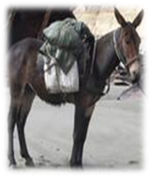

Slide 51
ВУЛКАН

Slide 53
ГЕЙЗЕР

Slide 55
ГАЗ

Slide 57
ЛАВА

Slide 59
ОПОВЕЩЕНИЕ

Slide 61
ЭВАКУАЦИЯ

